Slide 1

«Конструктивная деятельность как эффективное средство для всестороннего развития личности дошкольника» Подготовила: воспитатель Семёнова Анастасия Сергеевна МДОАУ «ЦРР-Д/С № 125» г. Орска»
«Конструктивная деятельность как эффективное средство для всестороннего развития личности дошкольника»
Подготовила: воспитатель Семёнова Анастасия Сергеевна МДОАУ «ЦРР-Д/С № 125» г. Орска»

Slide 2
Актуальность
Конструктивная деятельность ребенка - достаточно сложный процесс: ребенок не только практически действует руками и воспринимает возводимую постройку, но и обязательно при этом мыслит. Это одна из самых интересных видов деятельности для детей дошкольного возраста: она глубоко волнует ребенка, вызывает положительные эмоции.
Конструированию отводится значительное место в работе с детьми всех возрастных групп, так как оно обладает чрезвычайно широкими возможностями для умственного, нравственного, эстетического, трудового воспитания. На занятиях конструированием осуществляется развитие сенсорных и мыслительных способностей детей. Важно, что мышление детей в процессе конструктивной деятельности имеет практическую направленность и носит творческий характера. При обучении детей конструированию развивается планирующая мыслительная деятельность, что является важным фактором при формировании учебной деятельности. Конструирование нацелено не столько на обучение детей сложным способам крепления деталей, сколько на создание условий для самовыражения личности ребенка. Конструктор открывает ребенку новый мир, предоставляет возможность в процессе работы приобретать такие социальные качества как любознательность, активность, самостоятельность, ответственность, взаимопонимание, навыки продуктивного сотрудничества, повышения самооценки через осознание «я умею, я могу», настроя на позитивный лад, снятия эмоционального и мышечного напряжения. Развивается умение пользоваться инструкциями и чертежами, схемами, формируется логическое, проектное мышление.

Slide 3
Конструирование - это особая форма детской деятельности, основная цель – получение определенного продукта, создание из различных материалов разнообразных игровых поделок. Конструирование больше, чем другие виды деятельности, подготавливает почву для развития технических способностей детей, что очень важно для всестороннего развития личности.
Задачи:
1. Дать детям знания о предметах, внешнем виде, структуре, частях, форме, пространственном расположении, величине, о материалах, с которыми работают.
2. Знакомить детей с явлениями окружающей жизни, с необходимыми умениями и навыками конструирования.
3. Развивать чувство коллективизма, сосредоточенность, внимание, пространственное воображение, фантазию.
4. Воспитывать самостоятельность в работе, творческую инициативу, умение контролировать свою деятельность.
Направления работы по конструированию: Создание условий для самостоятельной практической деятельности. Изготовление поделок эпизодически, индивидуально или совместно со взрослым. Проведение специального организованного обучения. Обучение конструированию по рисункам, схемам, образцу.

Slide 4
Конструктивная деятельность играет немаловажную роль в процессе всестороннего, гармоничного развития личности детей дошкольного возраста.
При правильно организованной деятельности дети приобретают:
конструктивно-технические умения:
сооружать отдельные предметы из строительного материала — здания, мосты и т.д.
обобщенные умения:
целенаправленно рассматривать предметы
сравнивать их между собой и расчленять на части
видеть в них общее и различное
находить основные конструктивные части, от которых зависит расположение других частей
делать умозаключения и обобщения.
Дети, конструируя постройку или поделку, мысленно представляют, какими они будут, и заранее планируют, как их будут выполнять и в какой последовательности.

Slide 5
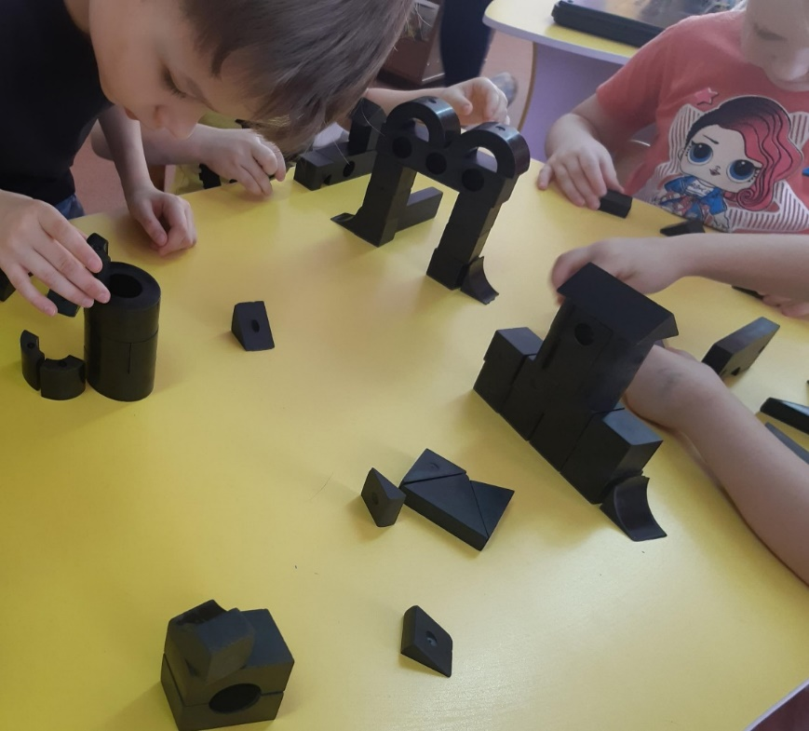
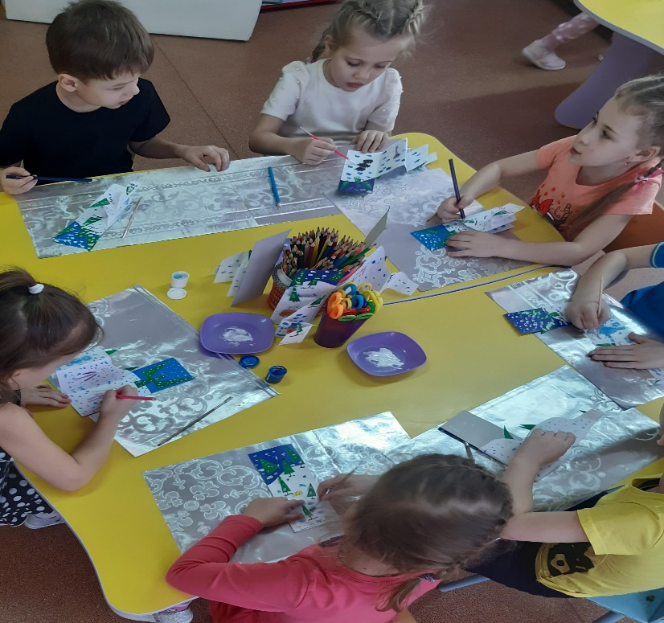
В конструировании можно выделить два типа, доступных в дошкольном возрасте:
Техническое Художественное

Slide 6
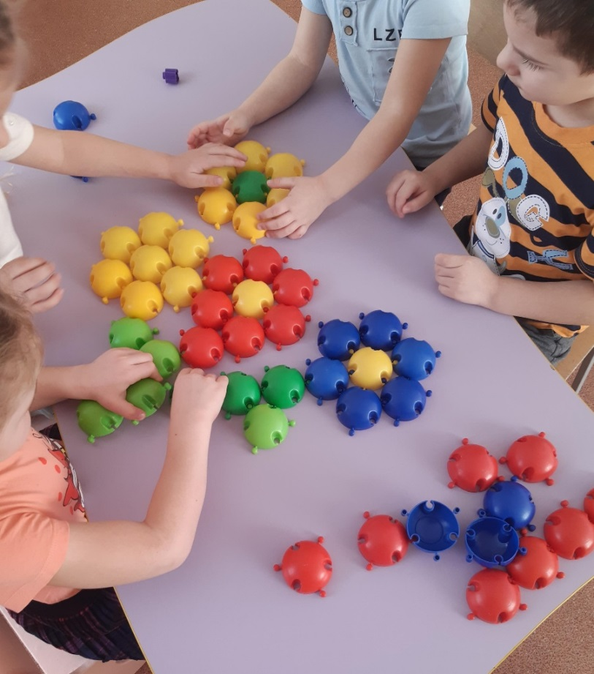
Техническое
К техническому типу конструкторской деятельности относятся: конструирование из строительного материала (деревянные окрашенные или неокрашенные детали геометрической формы); конструирование из деталей конструкторов, имеющих разные способы крепления; конструирование из крупногабаритных
Художественное
К художественному типу конструирования относятся конструирование из бумаги и конструирование из природного материала. В художественном конструировании дети, создавая образы, не только (и не столько) отображают их структуру, сколько выражают свое отношение к ним, передают их характер, пользуясь цветом, фактурой, формой.
модульных блоков. В техническом конструировании дети моделируют их основные структурные и функциональные признаки: здание с крышей, окнами, дверью; корабль с песком.

Slide 7
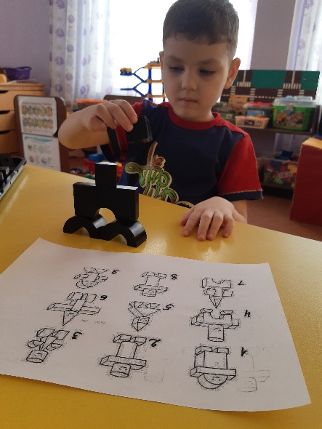
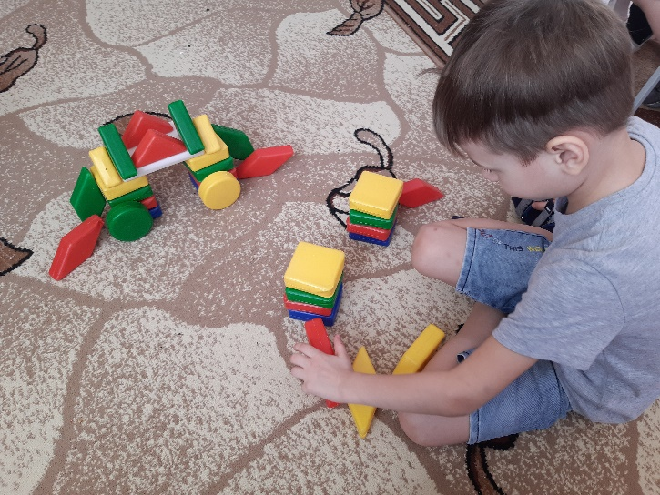
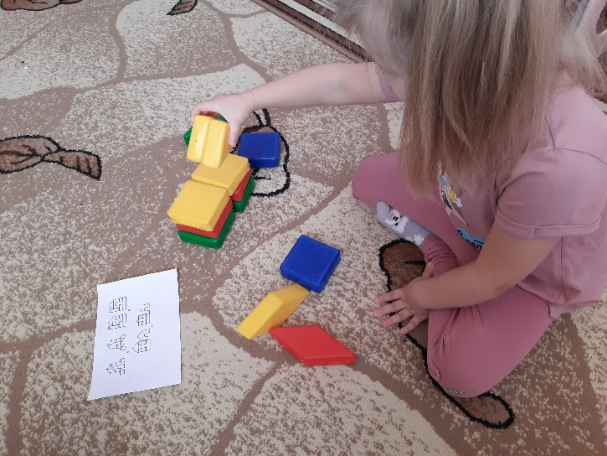
Формы организации обучения детскому конструированию:
Конструирование по образцу
Конструирование по модели
Конструирование по условиям
Конструирование по чертежам и схемам
Конструирование по замыслу
Конструирование по теме
Каркасное конструирование

Slide 8
Конструирование по образцу. Используется подражательная модель, когда дети повторяют все этапы конструирования за воспитателем. Сперва воспитатель демонстрирует в медленном темпе и с подробными объяснениями всю последовательность работ начиная от изготовления деталей конструкции и до финального готового образца. Затем к работе приступают дети, выполняя конструирование самостоятельно и с поправками воспитателя.
Конструирование по модели - это более сложный вид конструирования. Обычно этот вид применяется уже после конструирования по образцу. Детям демонстрируется готовое изделие, но не сам способ изготовления. Предлагаются инструменты, материалы и творческая задача изготовить нечто подобное самостоятельно. Например, можно предложить воспитанникам самостоятельно сделать модель машинки из бумаги.
Конструирование по условиям. При этой форме работы детям описываются некие характеристики объекта, но наглядная модель не приводится. Например, дошкольники построили домик из строительного конструктора, и воспитатель предлагает построить теперь гараж по соседству с этим домиком. Задаются условия: подъездная дорожка, большие ворота, площадь для размещения игрушечной машинки. Дети могут решить самостоятельно, как будет выглядеть объект, но они должны обязательно выполнить заданные воспитателем требования к строению

Slide 9
Конструирование по чертежам и наглядным схемам. В этом случае конструирование объекта идёт по схематическому рисунку с устными пояснениями воспитателя. Эта форма приучает детей понимать, что на плоском схематическом изображении лежит отражение объёмного объекта, учит читать схемы и понимать соотношения схем и объектов (масштаб, пропорции и т. д.). В процессе работы с большой вероятностью могут возникнуть затруднения, связанные с пространственным ориентированием и сложностью этой формы конструирования, поэтому начинать следует с простых схем, заранее подготовленных несложных шаблонов, попутно разъясняя детям новые геометрические понятия и взаимосвязи.
Конструирование по замыслу. Эта форма требует понимания абстрактных понятий, свойств и функционального назначения объектов. На этапе работы с этой формой конструирования дети переходят на уровень самостоятельного моделирования объектов. Перед ними стоит задача: не повторить показанный объект, а задумать иной и воплотить свой замысел. Например, самостоятельно придумать объект любого назначения и выполнить его из доступных материалов

Slide 10
Конструирование по теме представляет собой разновидность конструирования по замыслу, в которой задаётся конкретная тема (класс объектов) для конструирования. Тема может звучать, например, как «Здания» или «Машины». Во всём остальном (детализация объекта, выбор материала и техники работы и т. д.) ребёнок свободен принимать самостоятельные решения.
Каркасное или модульное конструирование. Эта сложная форма конструирования очень требовательна к рабочим материалам. Специальный материал должен позволить ребёнку работать отдельно с каркасом и иными деталями конструкции, определяющими её внешний облик или иные свойства. Таким материалом может быть строительный конструктор, позволяющий выстроить сначала форму здания (несущие конструкции), а потом модифицировать одну и ту же форму в здания разного назначения (жилое, офисное, производственное). Для работы подойдёт также автомобильный конструктор, сперва дающий возможность построить ходовую часть (несущую раму с колёсами), а потом с использованием ряда произвольных элементов (кузов, кабина) менять назначение автомобиля. Модульное конструирование позволяет понять принципы разделения объекта на составные части конструкции с разным функциональным назначением, разными ограничениями и возможностями, разным влиянием на прочность и внешний вид.

Slide 11
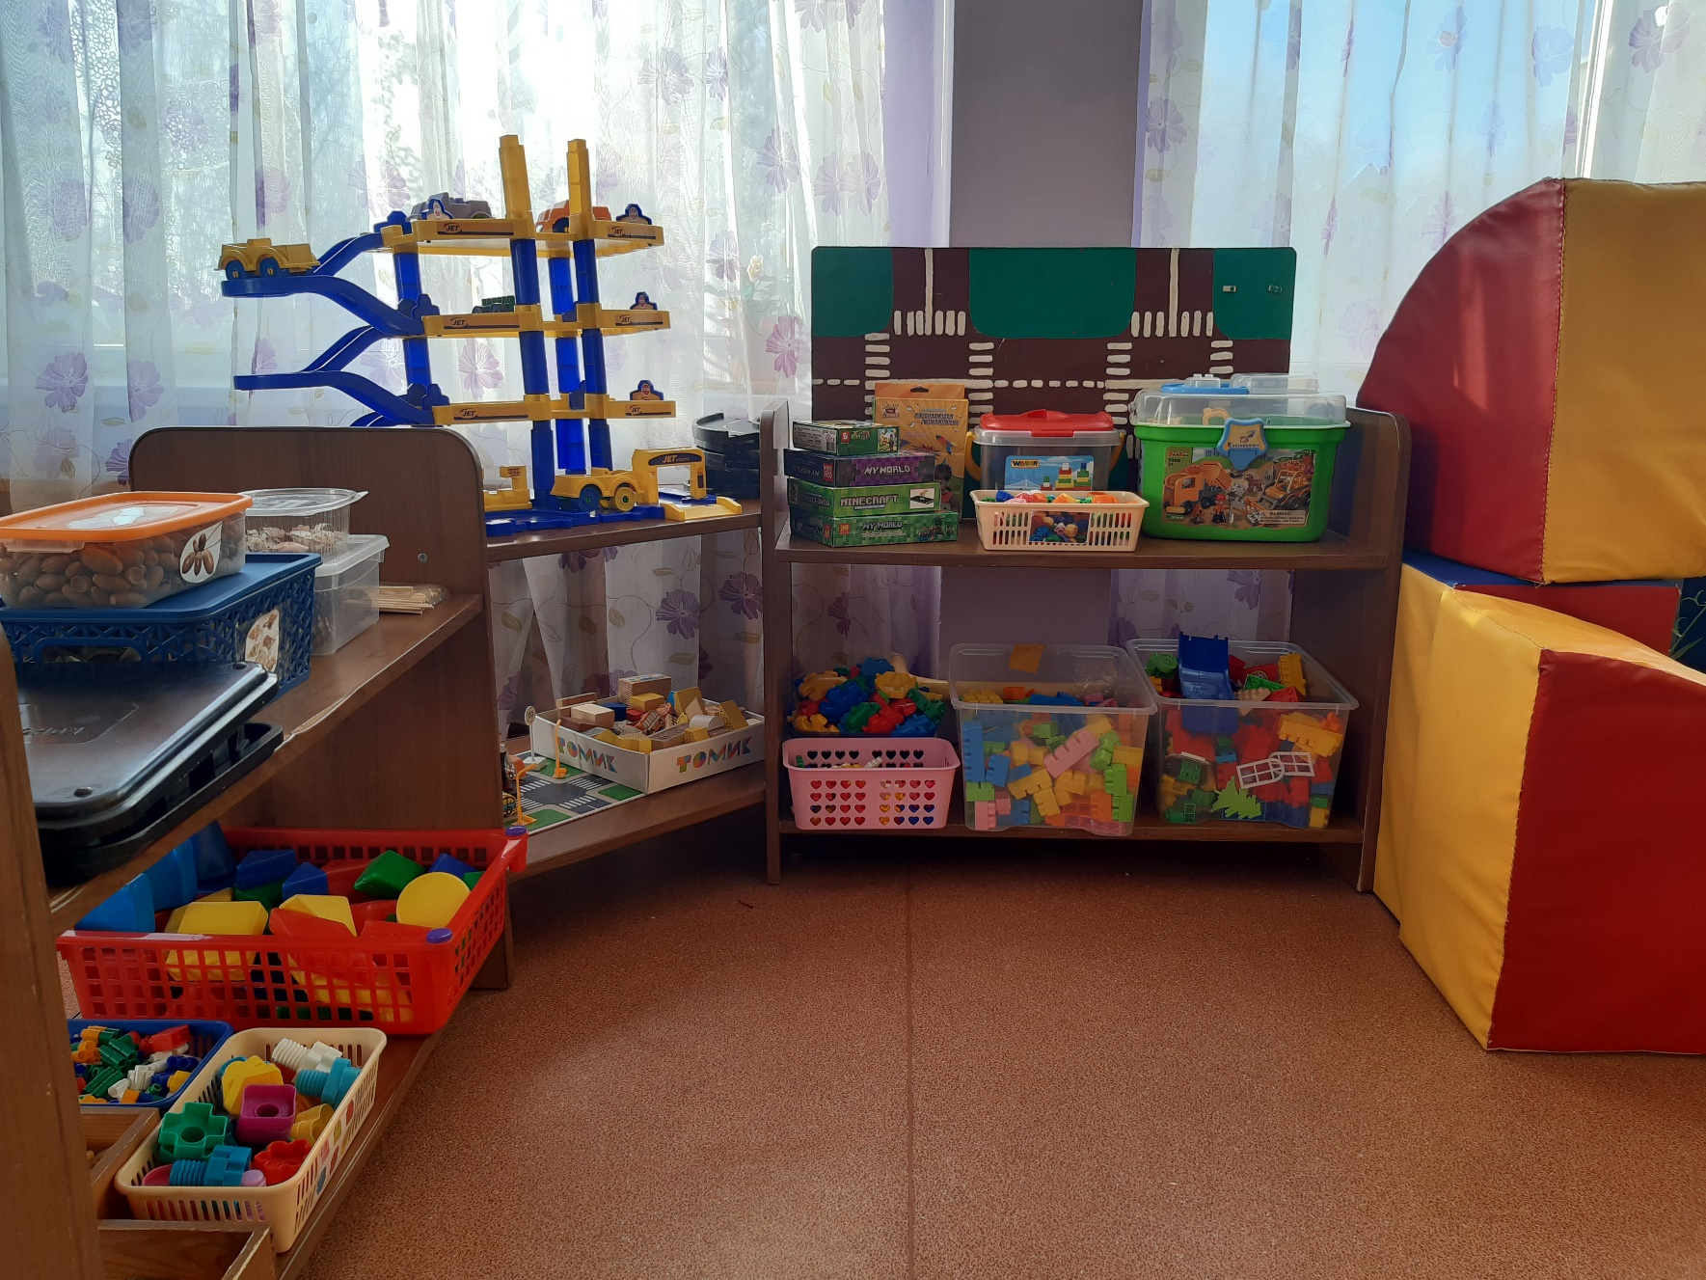
Центр конструирования

Slide 12
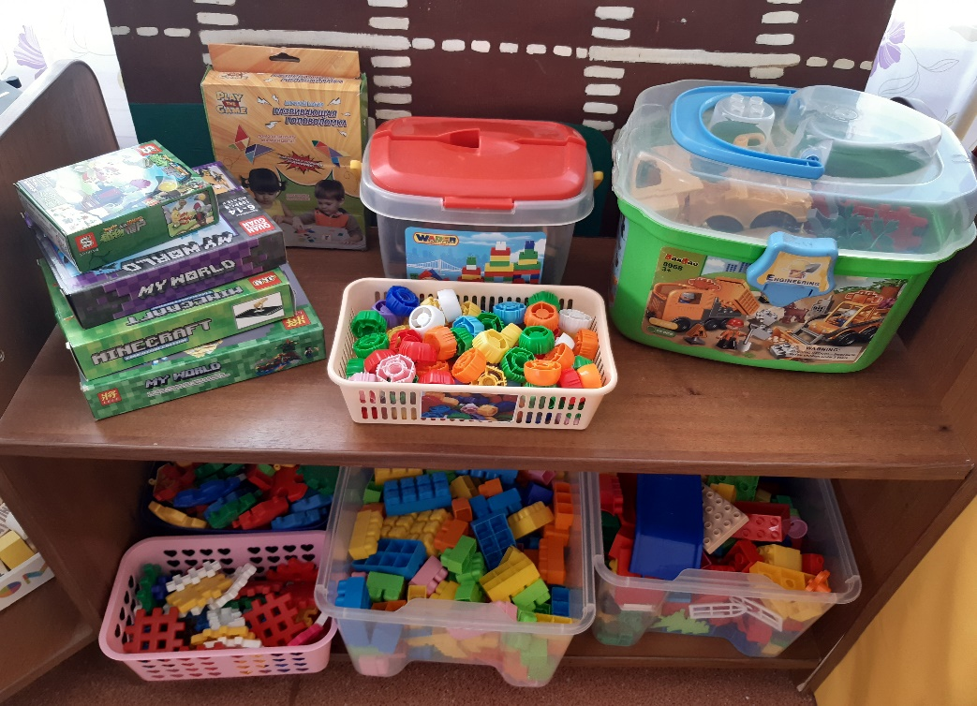
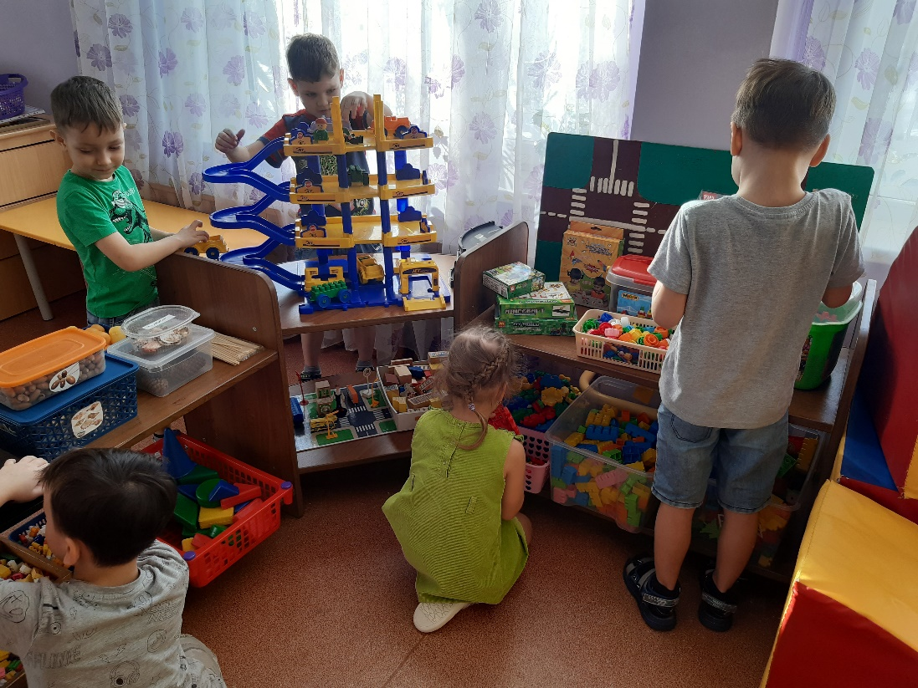
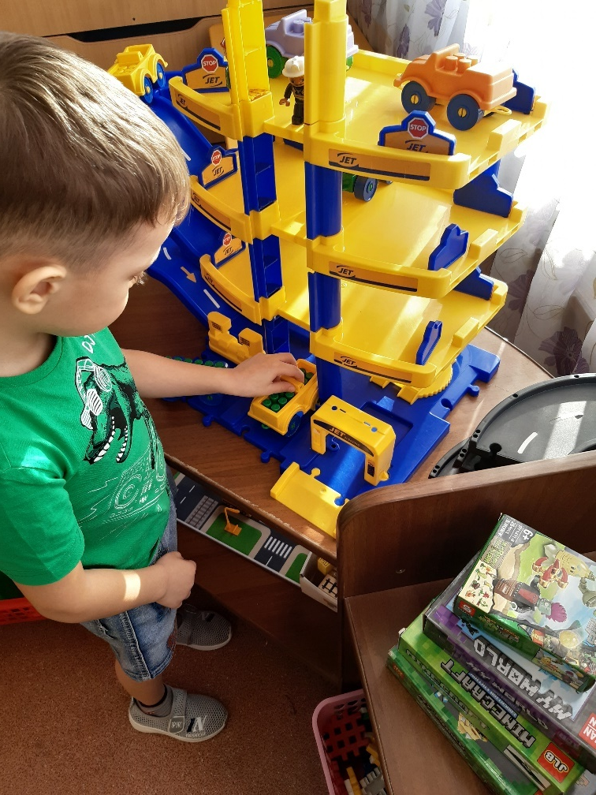
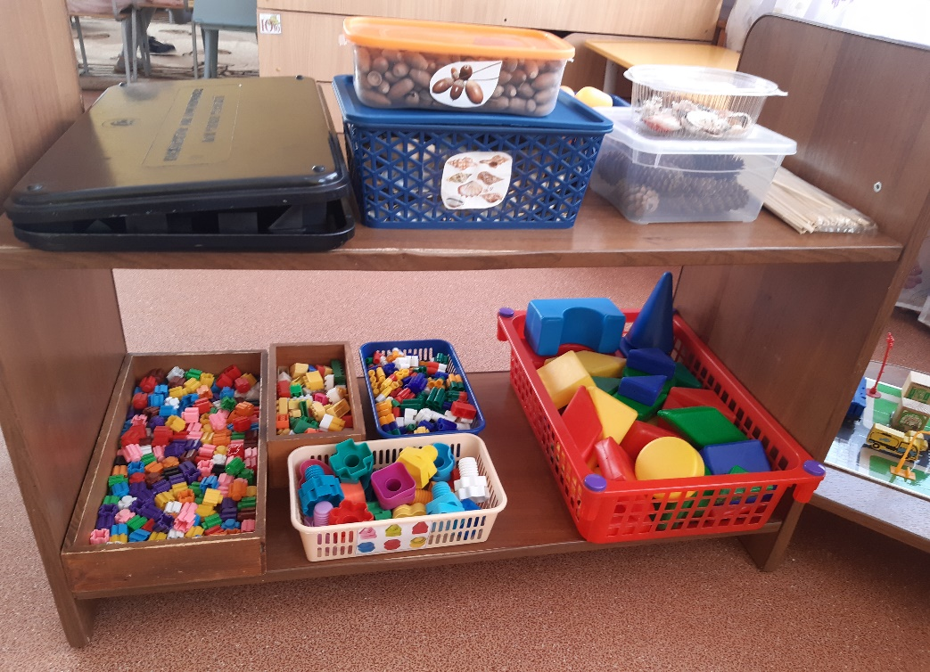
Центр конструирования

Slide 13
Конструирование из бумаги
Конструирование из бумаги - очень важная деталь в гармоничном развитии ребенка. В работе с бумагой детям прививается эстетический вкус, развивается тактильная чувствительность и мелкая моторика, ручная умелость, конструктивные и творческие способности; формируются познавательные и исследовательские умения, сенсорные навыки, навыки речевого общения и коммуникативных способностей, они учатся составлять композиции, подбирать детали по цвету и форме.
Конструирование из бумаги относится к художественной деятельности. Дети при этом создают художественно-эстетический продукт. Несмотря на всю привлекательность, конструирование из бумаги с использованием любой техники, является самым сложным видом этой деятельности. Оно предполагает у детей хорошо развитых пространственных представлений.
Конструирование из бумаги позволяет взглянуть детям с иной точки зрения на простой лист бумаги, увидеть в нем выразительные возможности для реализации своих замыслов. А это является немаловажным для становления его как личности.

Slide 14
План работы по конструированию в старшей группе
Направления развития ребёнка | Содержание работы
Познавательное | Работа со схемами НОД по ФЭМП « Дома бывают разные» Выкладывание цифр из конструктора и счетных палочек
Речевое | Чтение сказок и рассказов Отгадывание загадок Использование речевых игр Беседы по тематике проекта НОД по картине « Разве так играют?»
Социально-коммуникативное | С.Р.« Мы- строители» Обсуждение плана постройки « Зоопарк», « Роботы», « Военная техника»
Художественно- эстетическое | Ручной труд( из туалетных тубусов) « Деревья в осеннем лесу» -Конструирование из строительного материала« Самолет» Конструирование из бумаги « Фрукты»

Slide 15
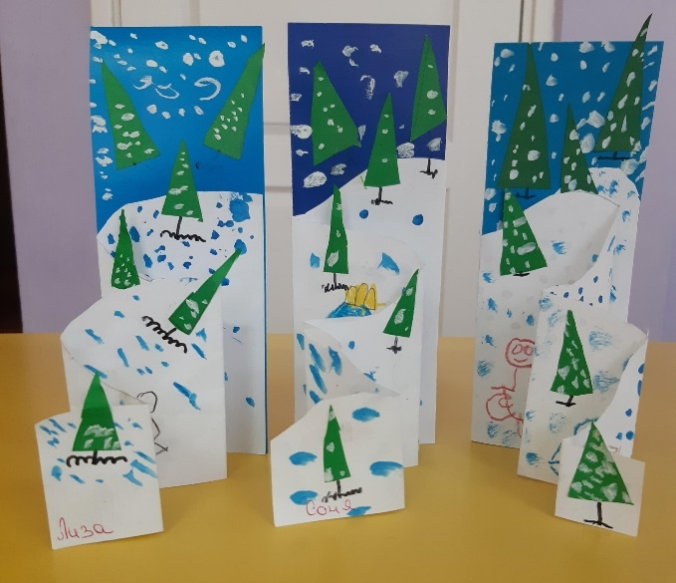
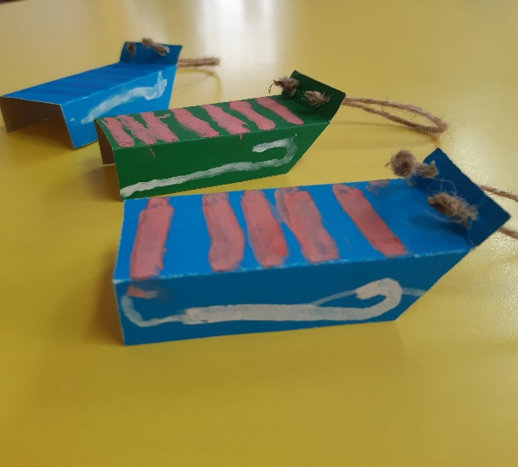
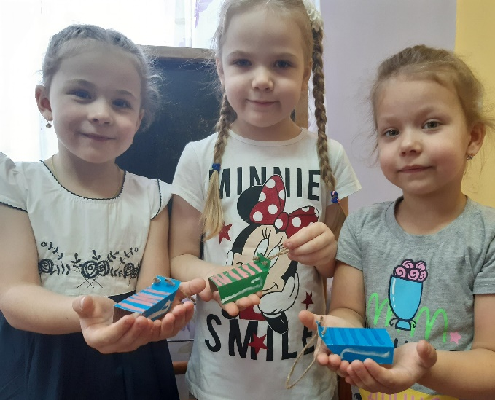
Бумага — универсальный материал для творчества в детском саду. Конструирование из этого материала представлено различными способами.
Поделки плоскостные
объемные
В плоскостных поделках основная часть заготовки приклеивается к основе (картону или плотной бумаге), при этом присутствует частичный объем — некоторые части выступают над поверхностью либо приклеиваются не полностью.
Более выразительны и интересны для детей объемные поделки, ведь с ними можно поиграть. Это разнообразные домики, коробочки, шкатулки, мебель для кукол. Объемная форма здесь достигается за счет сгибов плотной бумаги.

Slide 16
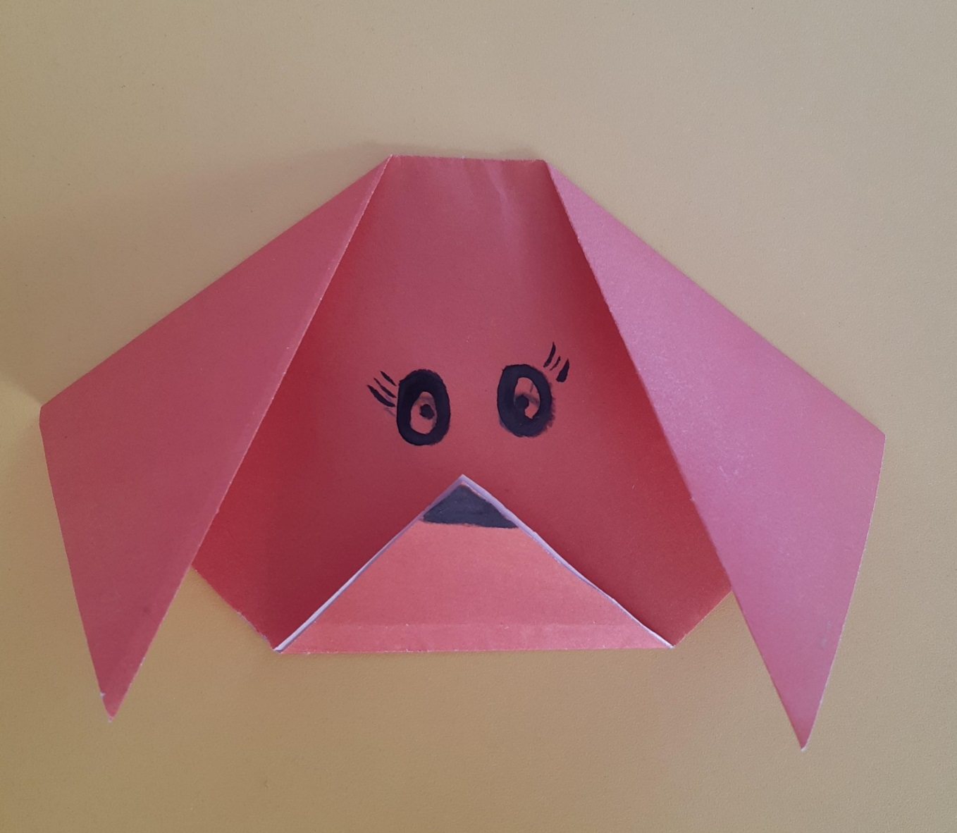
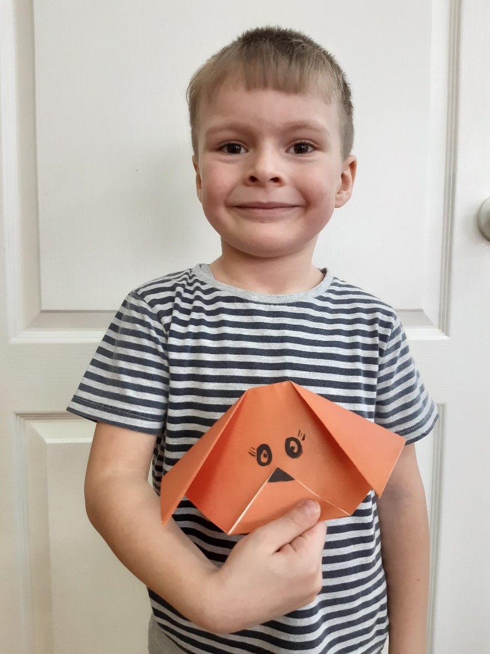
В конструировании из бумаги часто используется техника оригами: изделие складывается из бумаги без применения клея и ножниц. Таким способом можно смастерить самых разных животных, птиц, цветы и неодушевленные предметы (самолет, кораблик и пр.).

Slide 17
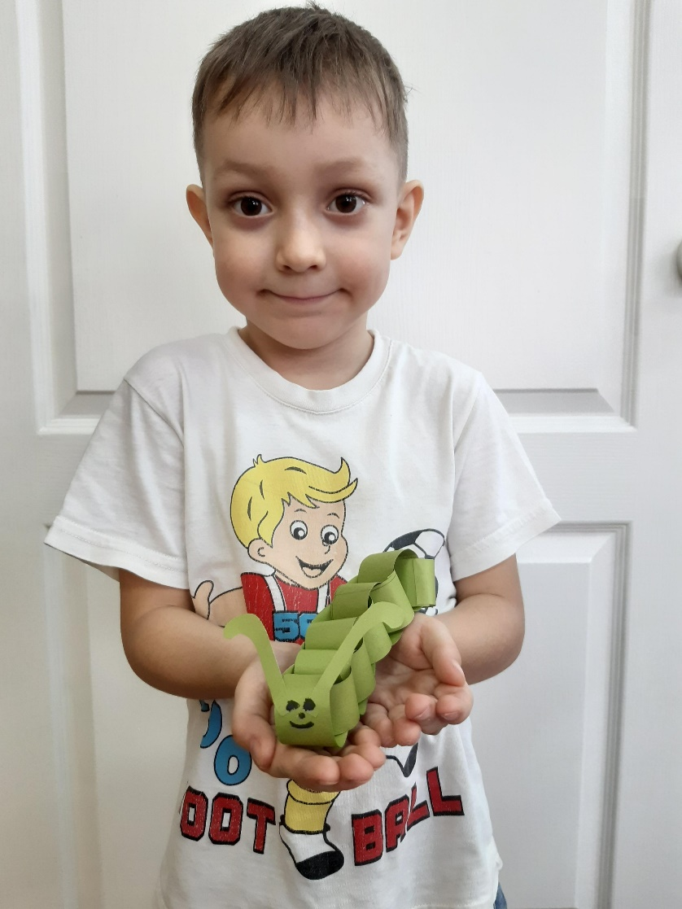
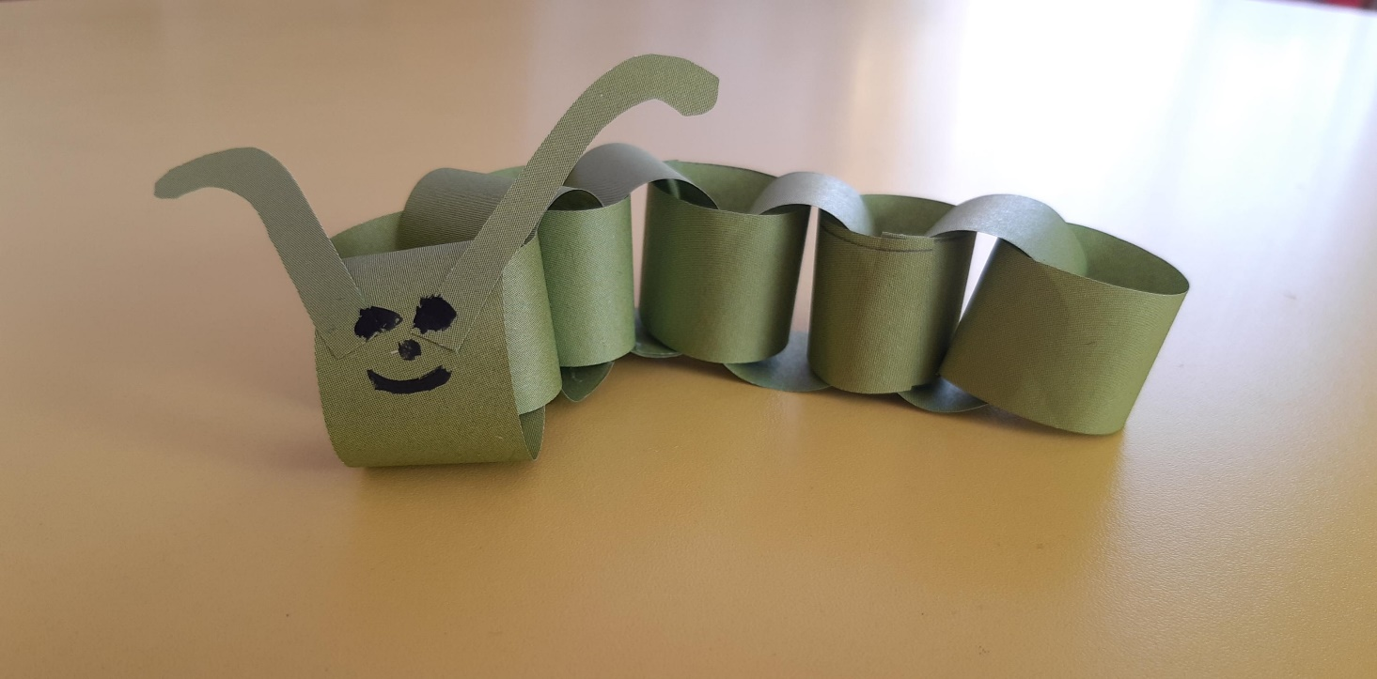
Еще одна разновидность объемного конструирования — поделки из бумажных полосок. Здесь уже используются ножницы и клей. Этим способом оформляются изделия, традиционно состоящие из круглых форм (неваляшка, снеговик, фонарик, колодец), однако при наличии желания и фантазии так можно смастерить любого зверя или птицу.

Slide 18
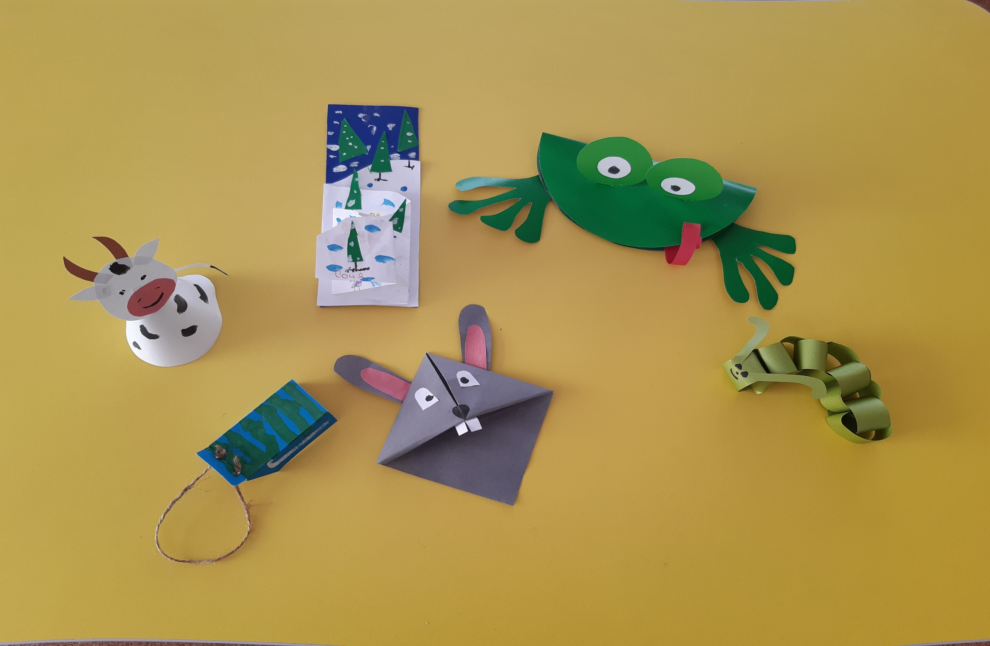

Slide 19
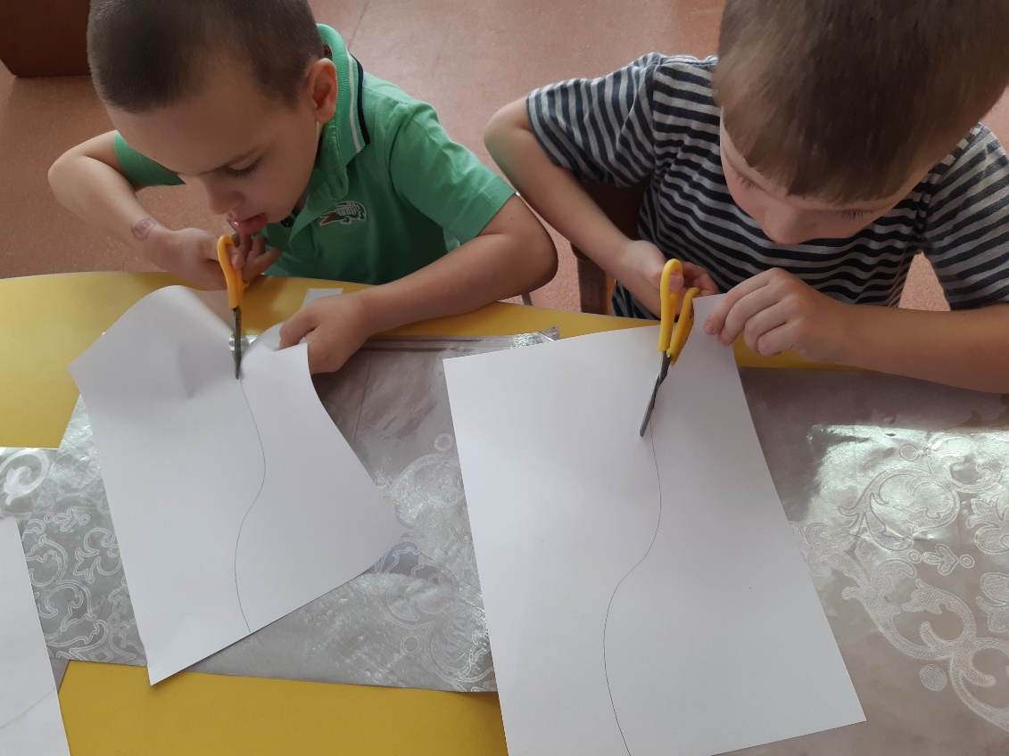
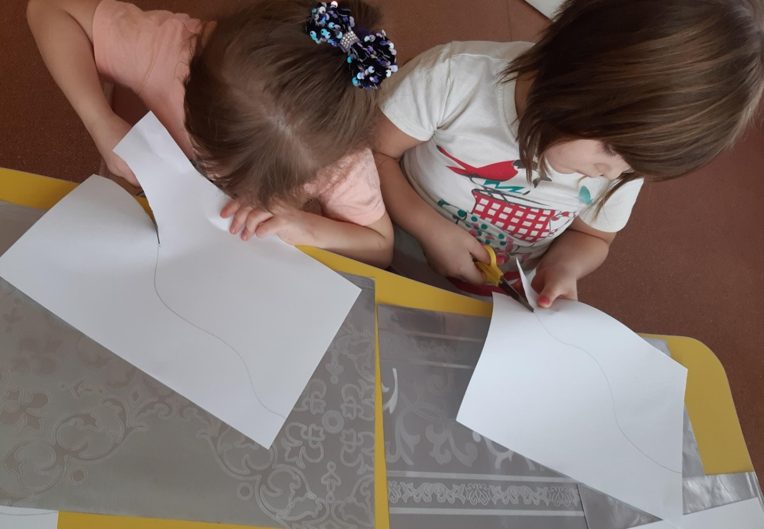
Проект по конструированию из бумаги «Новогодняя открытка»
Цель: Развитие умений детей творчески применять навыки и знания, полученные на занятиях по конструированию из бумаги, формирование общественных мотивов, воспитание инициативы, творческого подхода к делу.

Slide 20
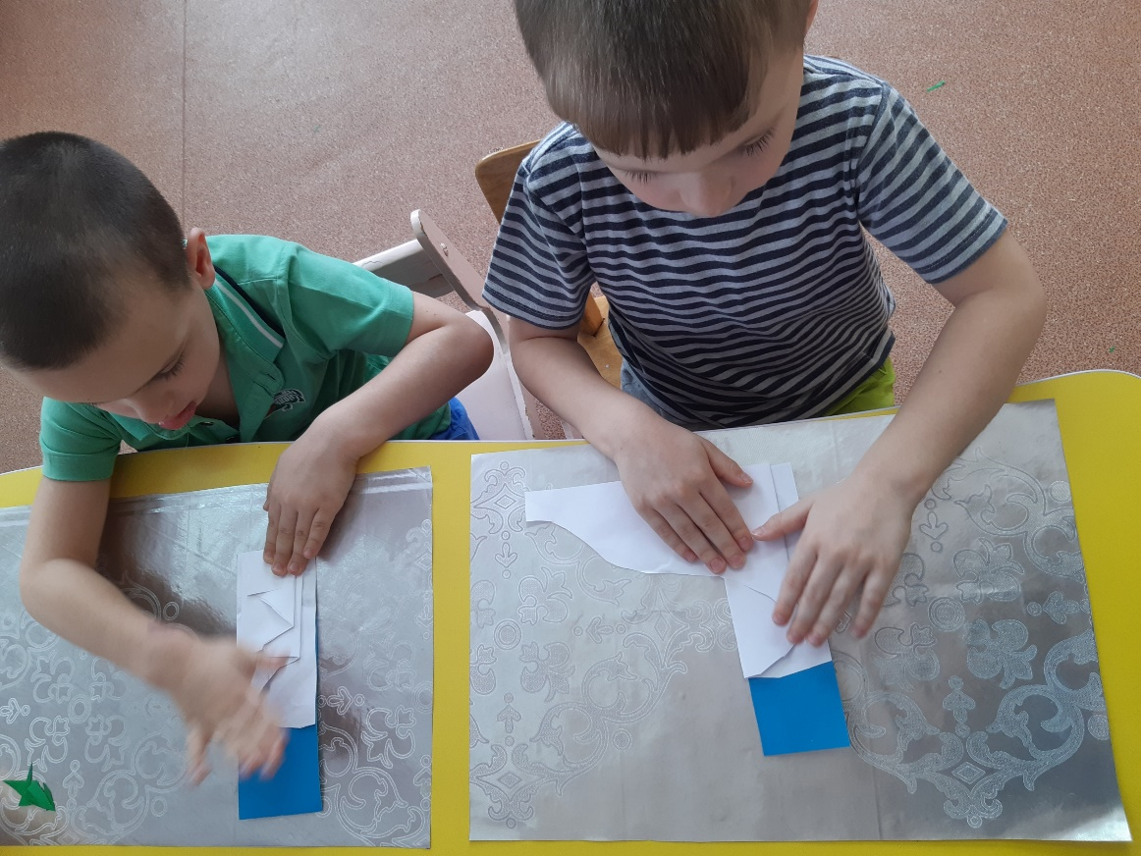
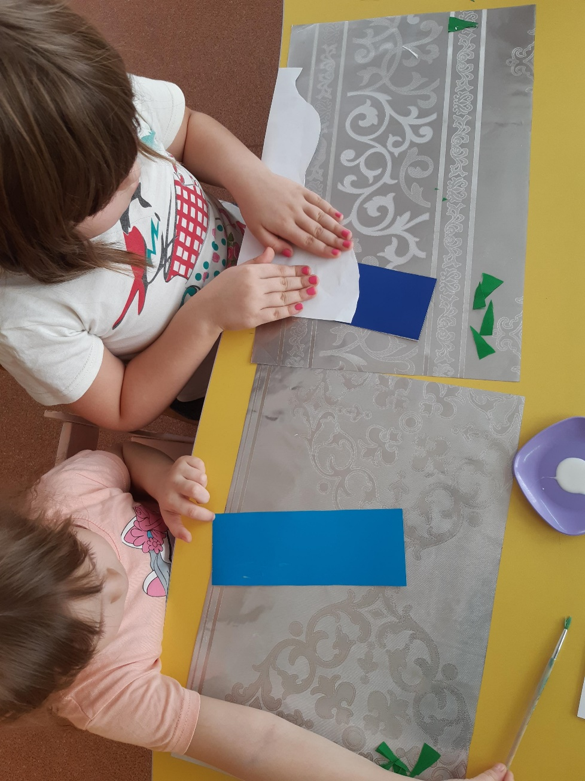

Slide 21
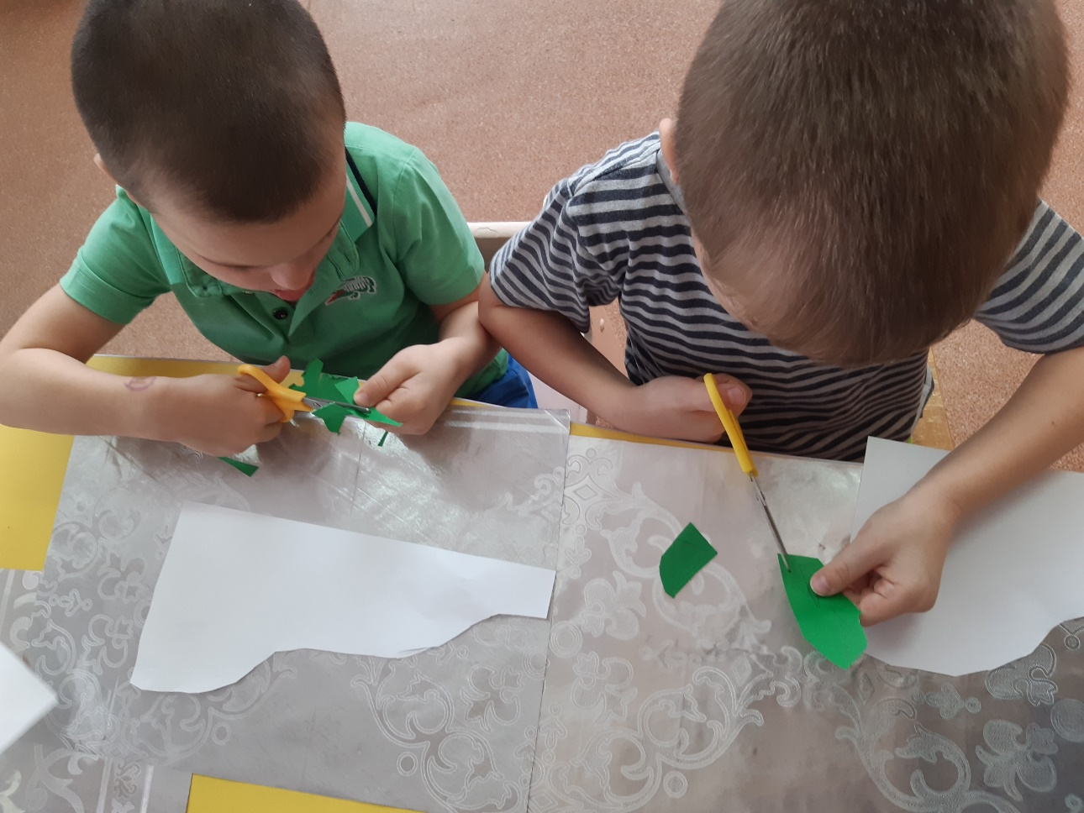
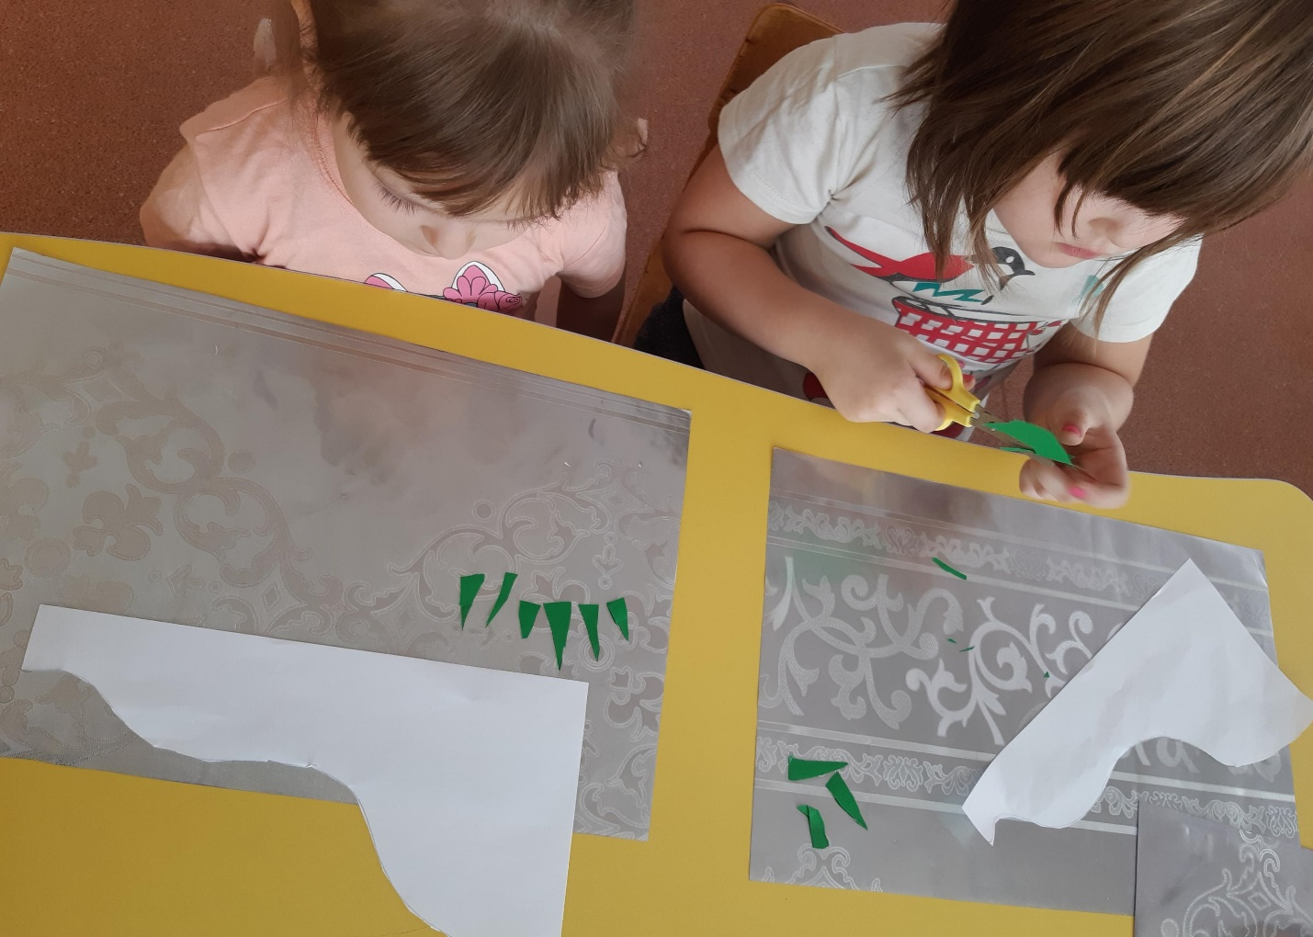

Slide 22
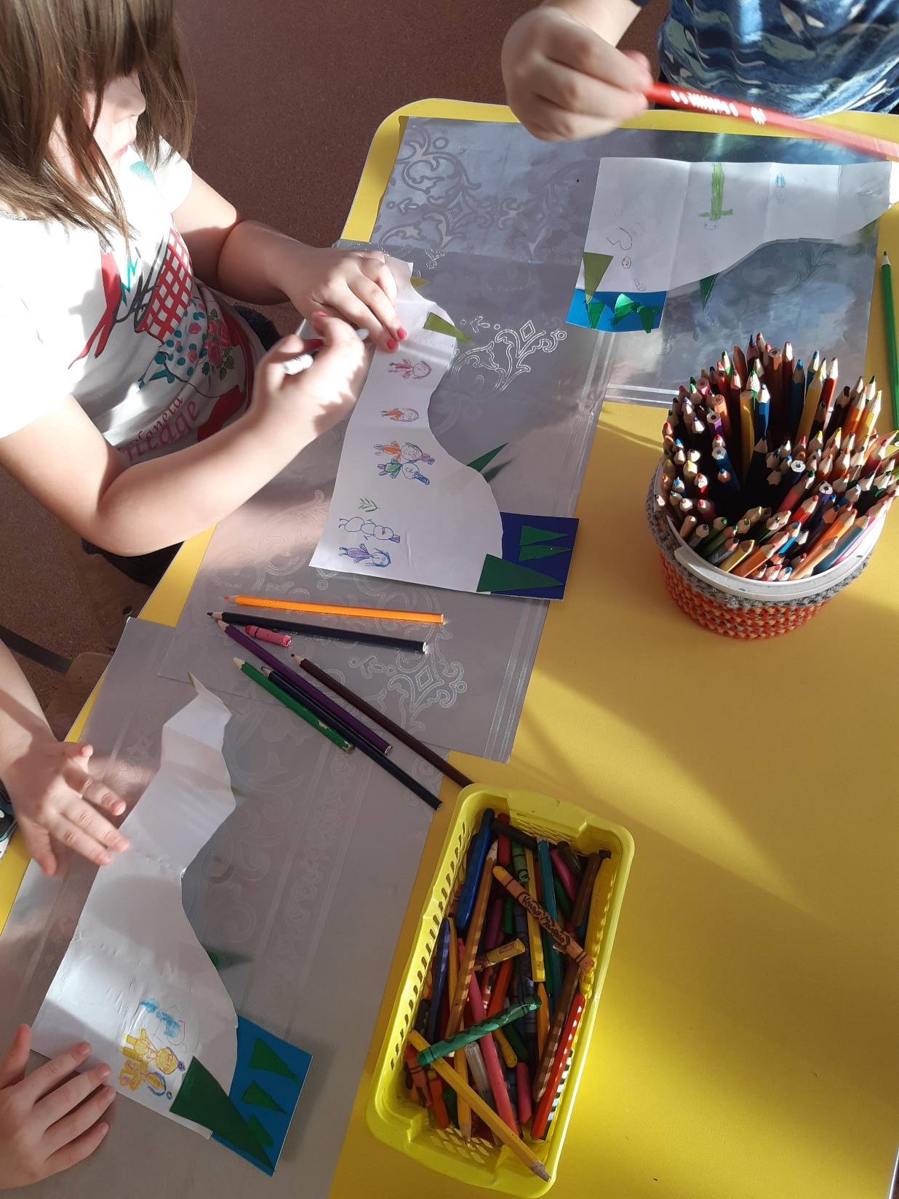
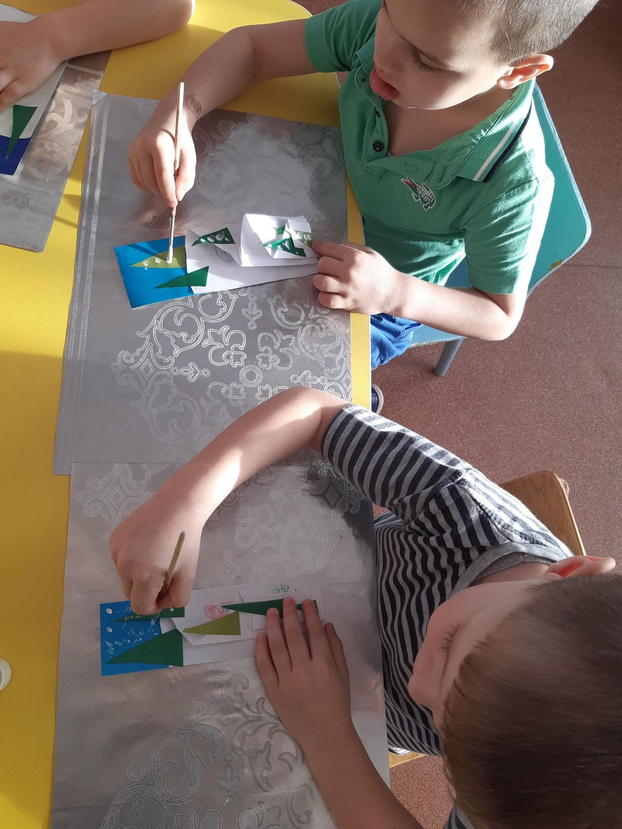

Slide 23
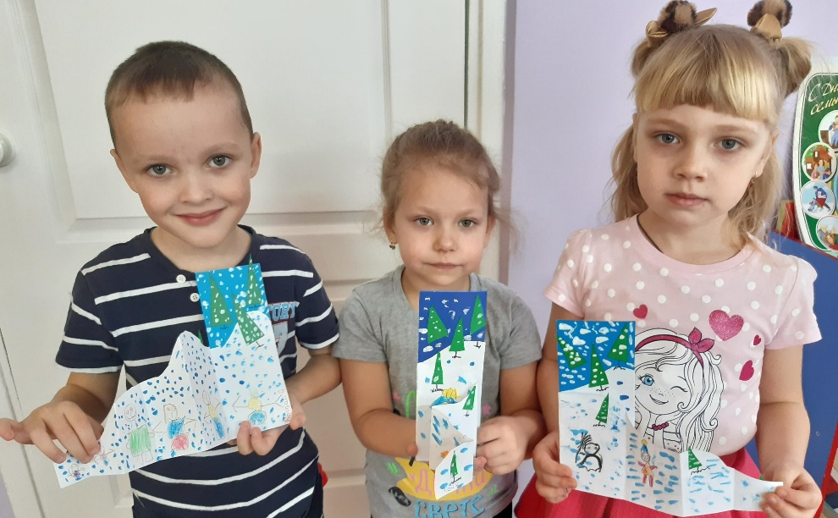
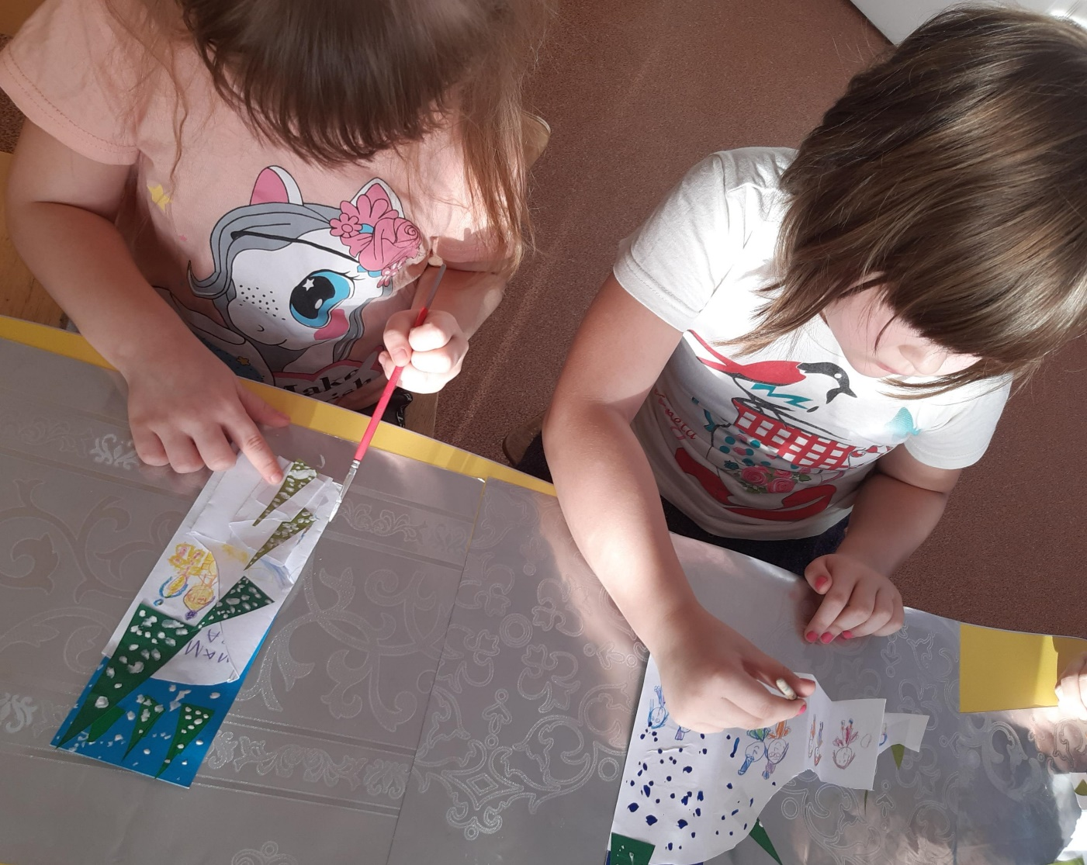
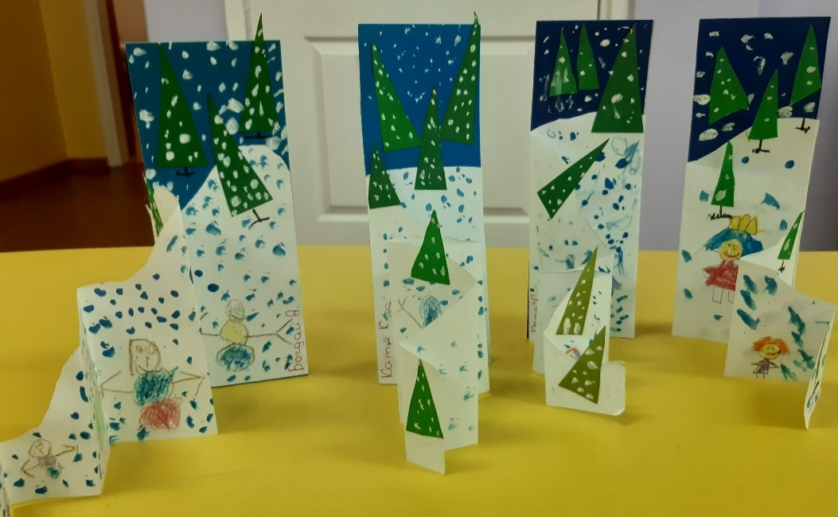

Slide 24
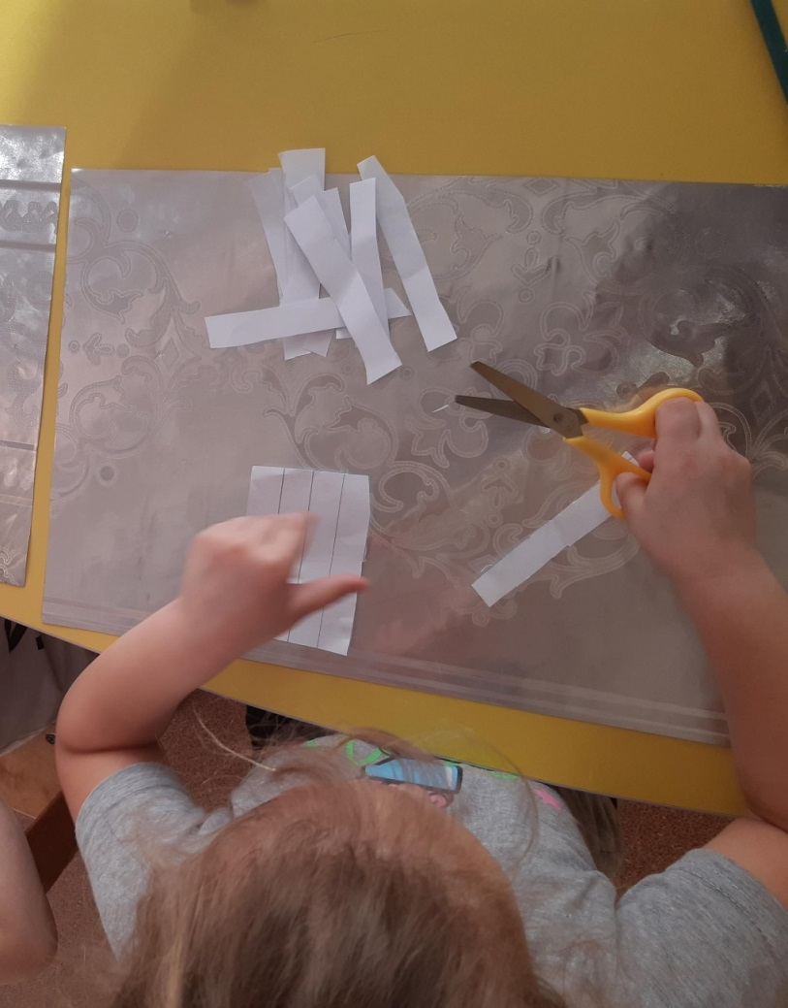
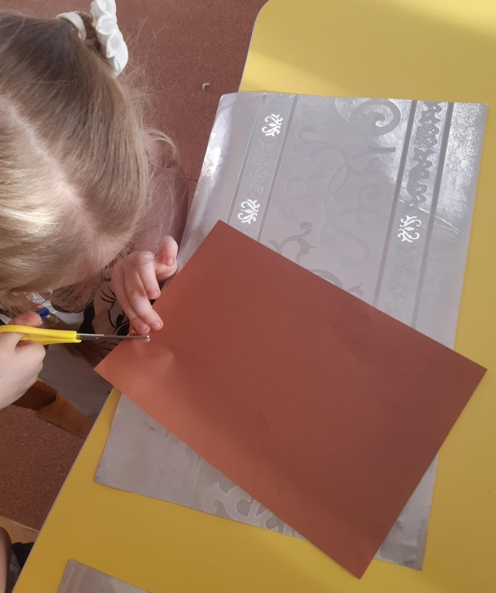
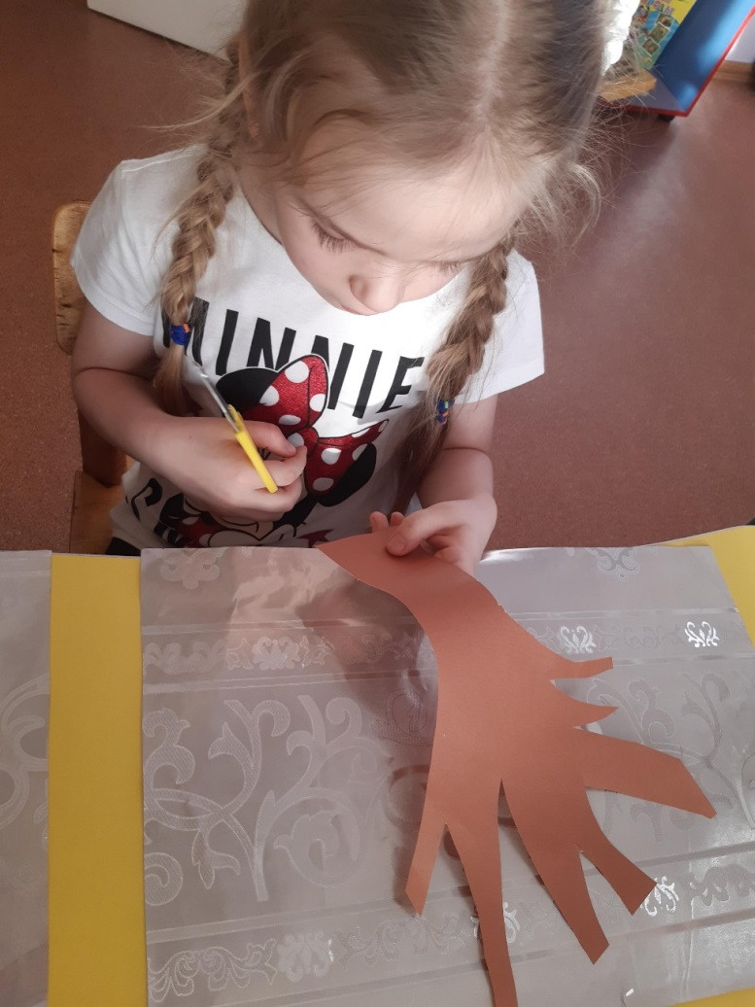
Коллективная работа «Зимнее дерево»

Slide 25
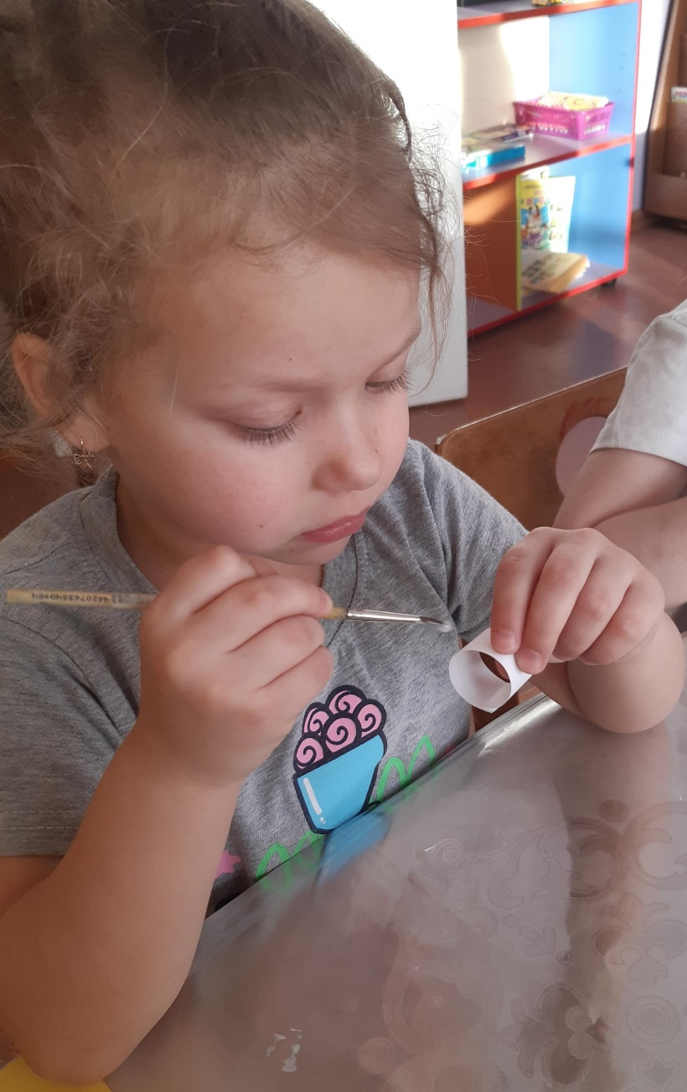
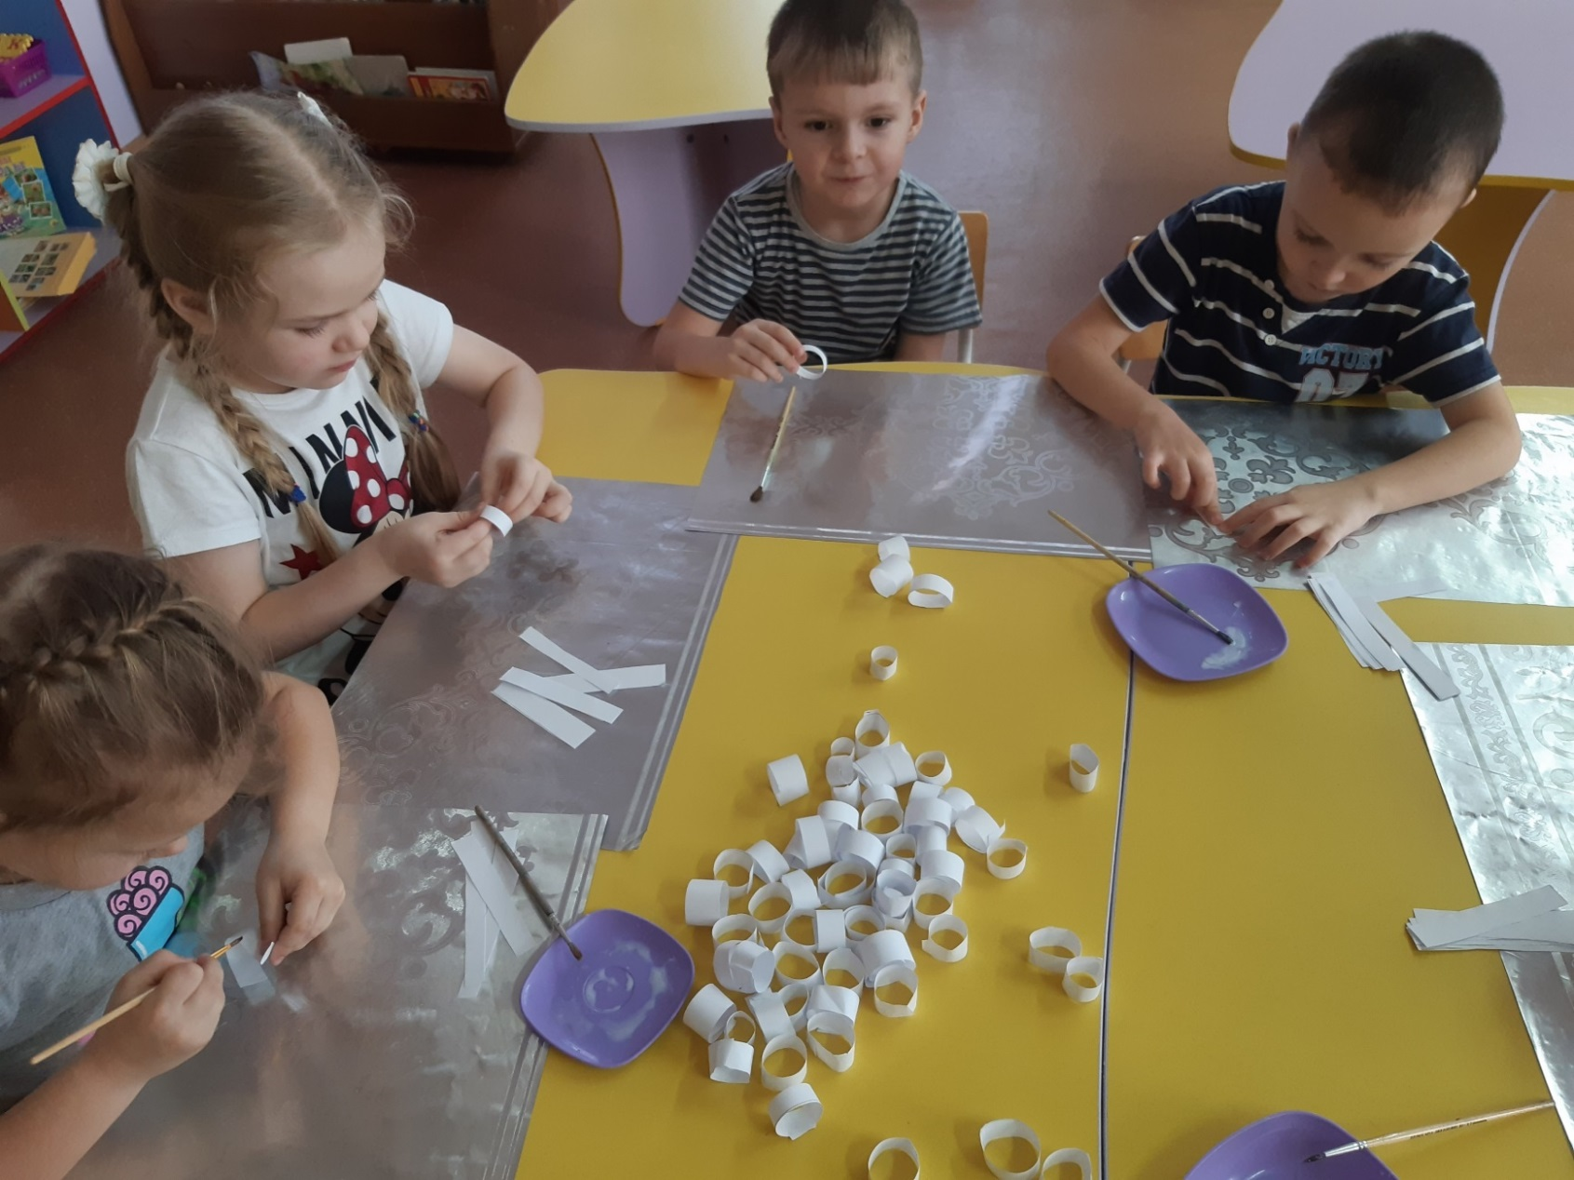

Slide 26
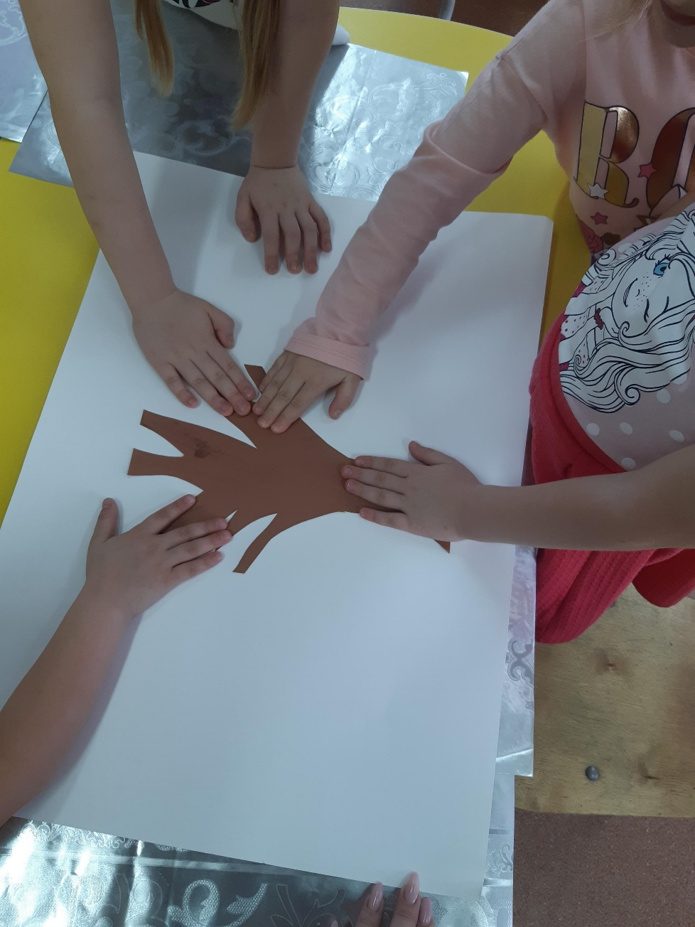
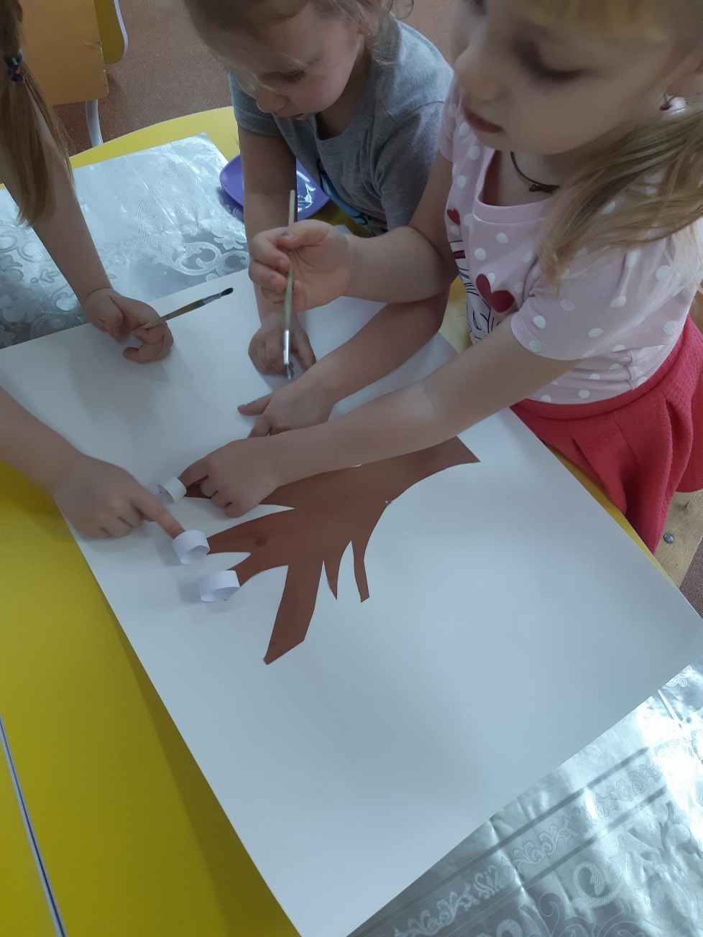

Slide 27
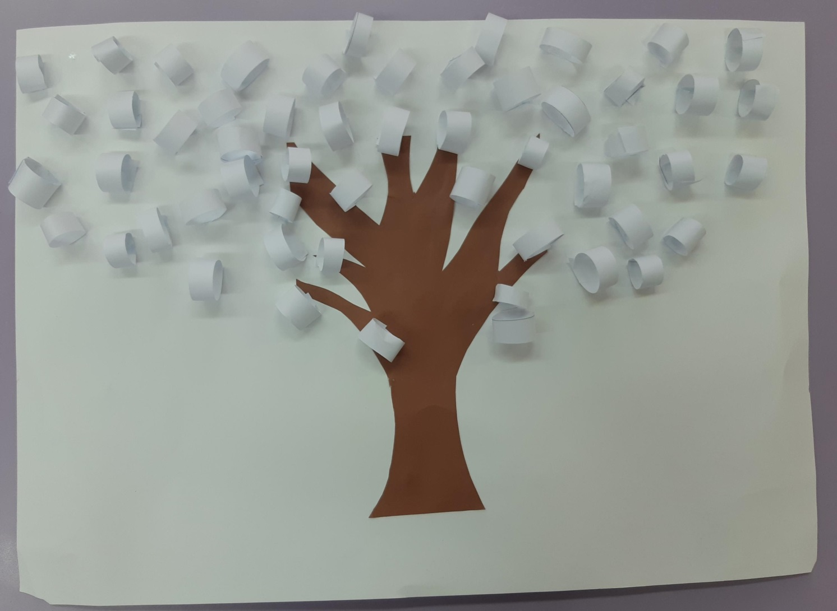
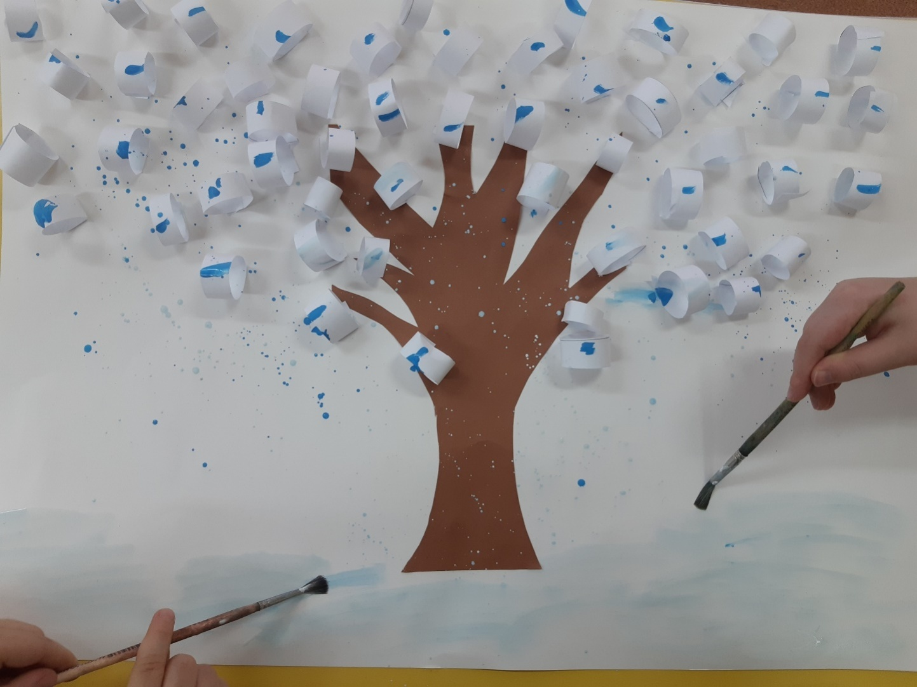

Slide 28
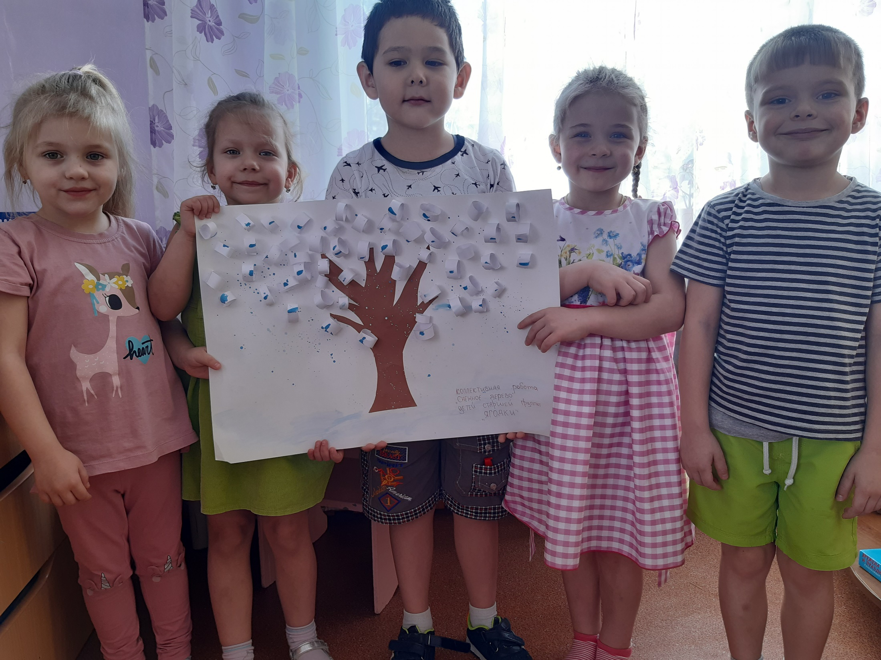

Slide 29
«Конструктивная деятельность как эффективное средство для всестороннего развития личности дошкольника» Подготовила: воспитатель Семёнова Анастасия Сергеевна МДОАУ «ЦРР-Д/С № 125» г. Орска»
Спасибо за внимание!

